Slide 1
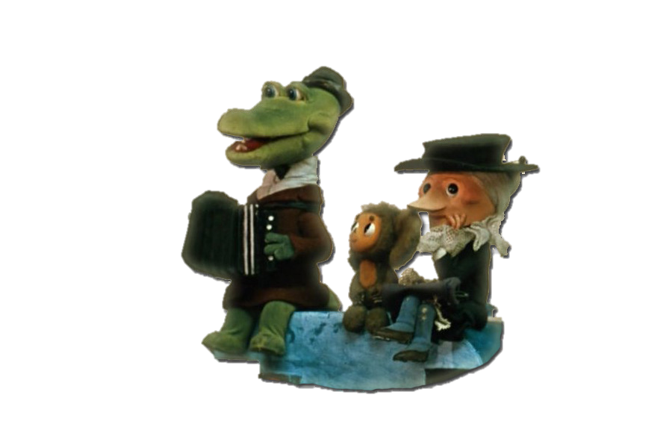
Случаи вычитания вида 17-□, 18-□
УПРАВЛЕНИЕ ОБРАЗОВАНИЯ АДМИНИСТРАЦИИ ГОРОДА ГОРЛОВКА
МОУ г. Горловки «Гимназия «Интеллект»
Математика. Урок №119
Подготовила учитель
начальных классов
Зейналова Т.В.
Горловка, 2020

Slide 2
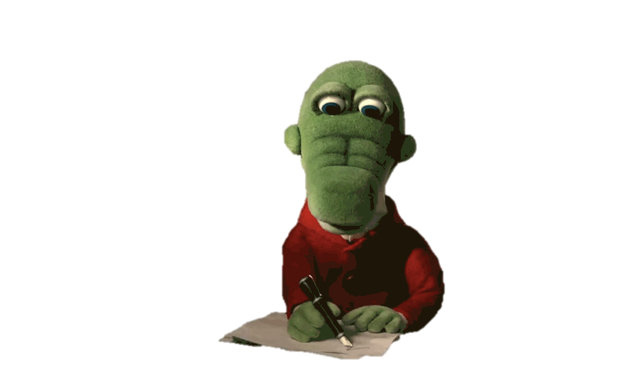
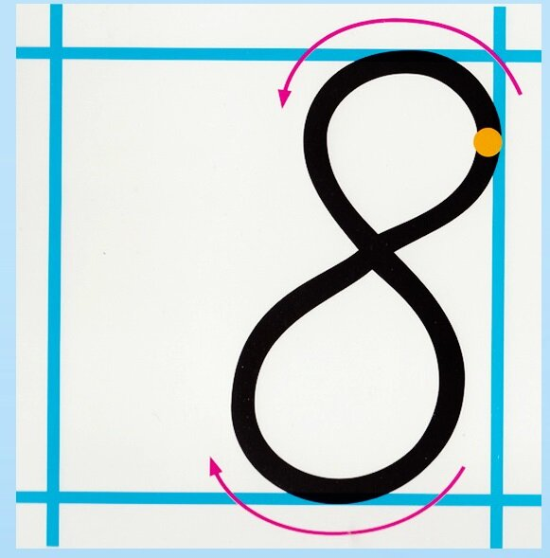

8 мая Классная работа
Минутка чистописания

Slide 3

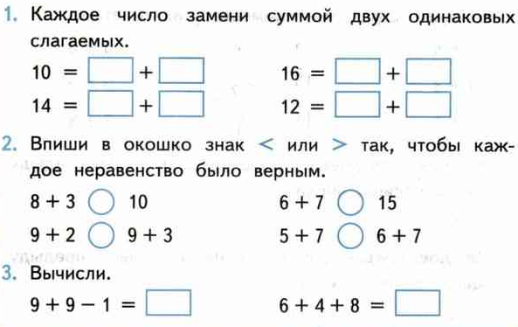
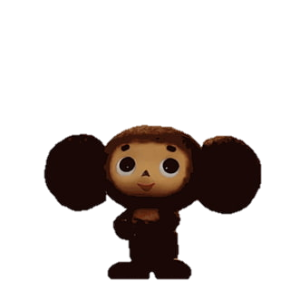
Повторим

Slide 4
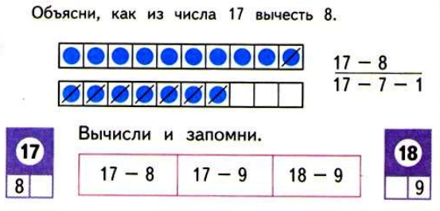
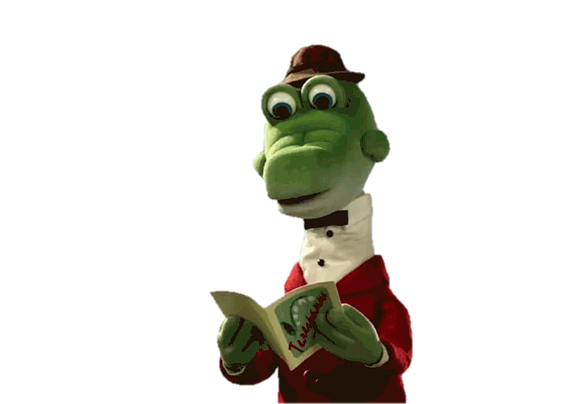
Работа над новой темой

Slide 5
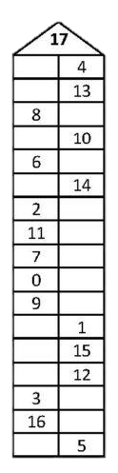
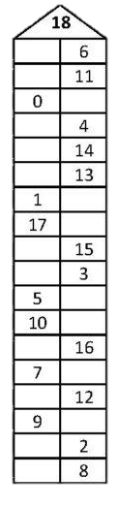
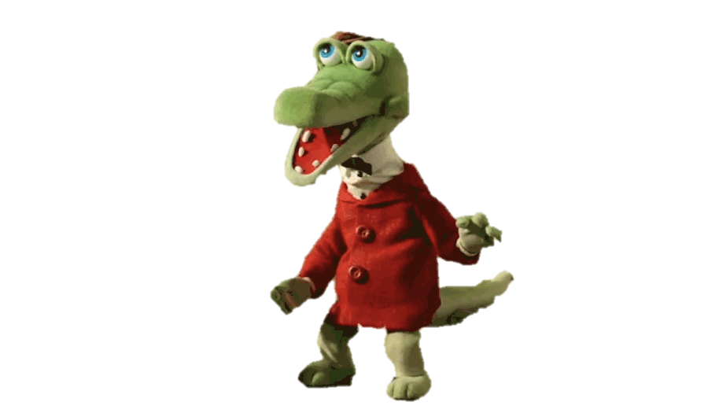
«Засели» числа в домики

Slide 6
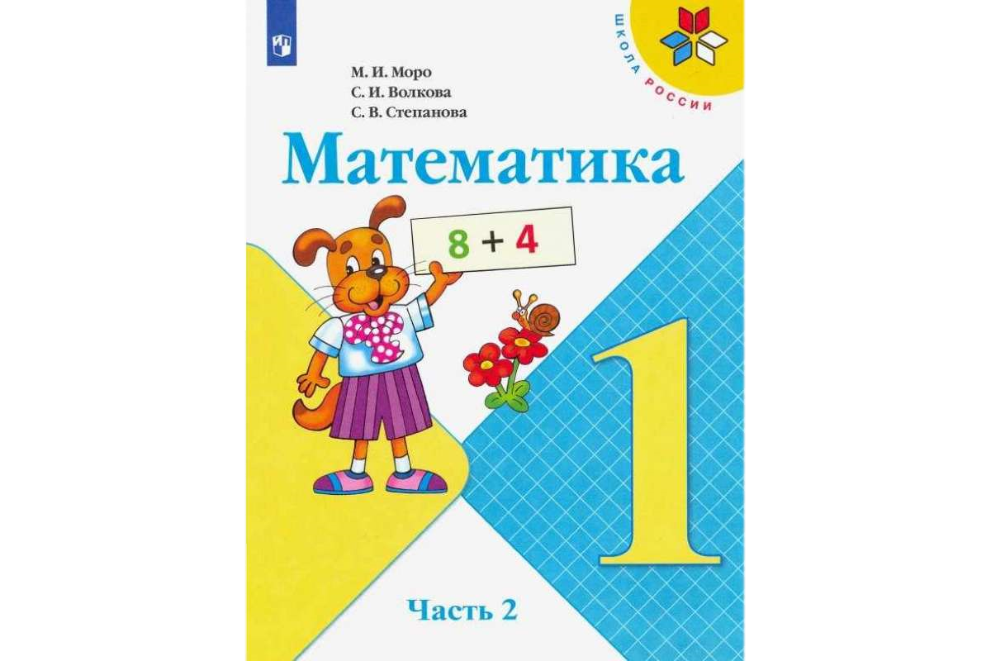

Поработаем с учебником на с.88-89

Slide 7
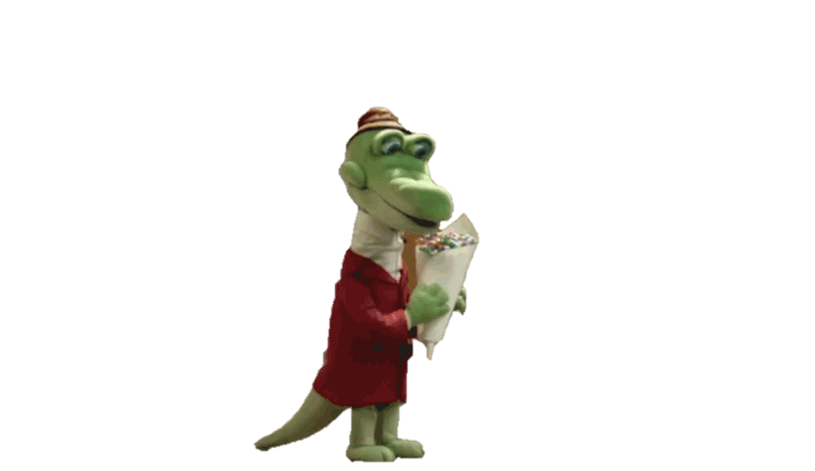
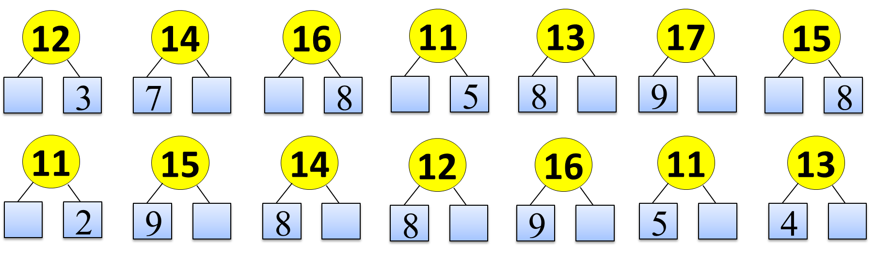
Решаем примеры

Slide 8
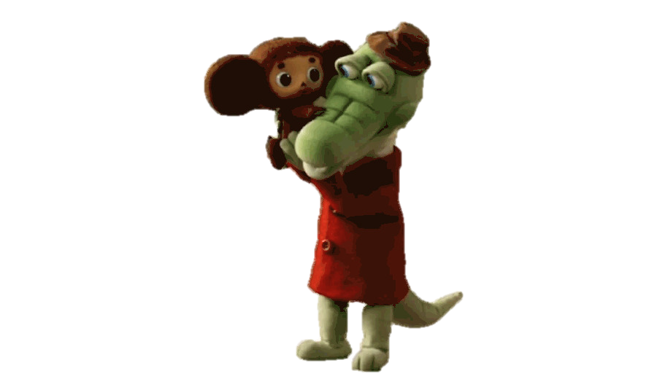
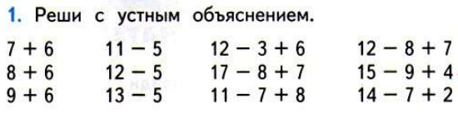

Решаем примеры

Slide 9
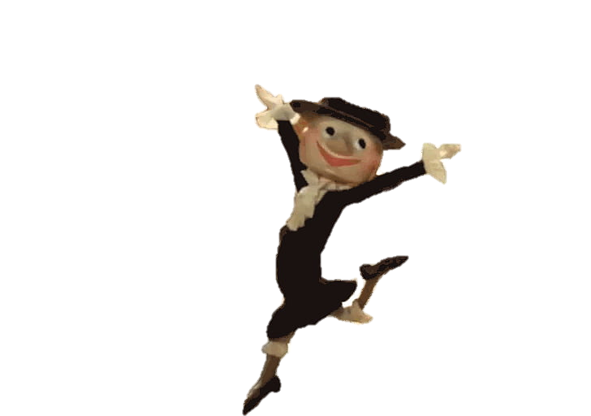
Физкультминутка
Раз - подняться, потянуться,
Два - нагнуться, разогнуться,
Три - в ладоши, три хлопка,
Головою три кивка.
На четыре - руки шире,
Пять - руками помахать,
Шесть - на место тихо сесть.

Slide 10
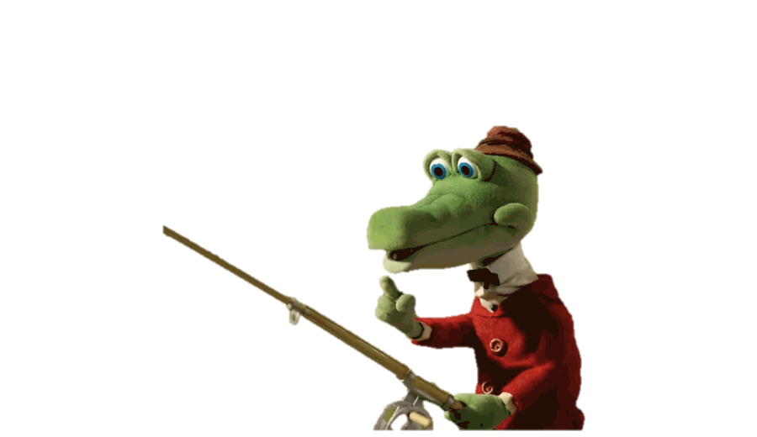
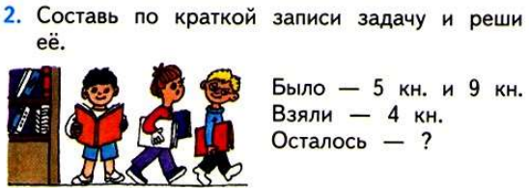

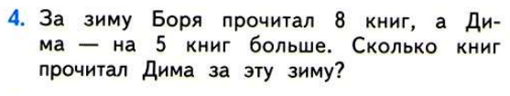
Решаем задачи

Slide 11
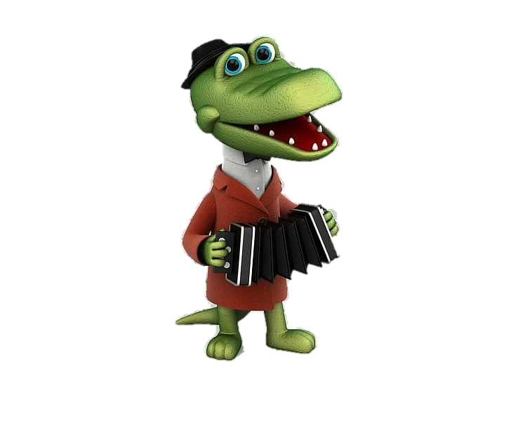
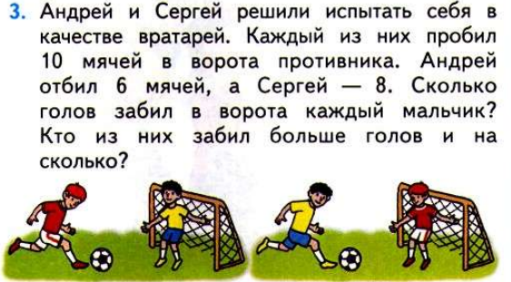
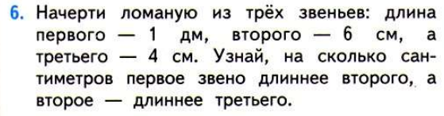
Решаем задачи

Slide 12
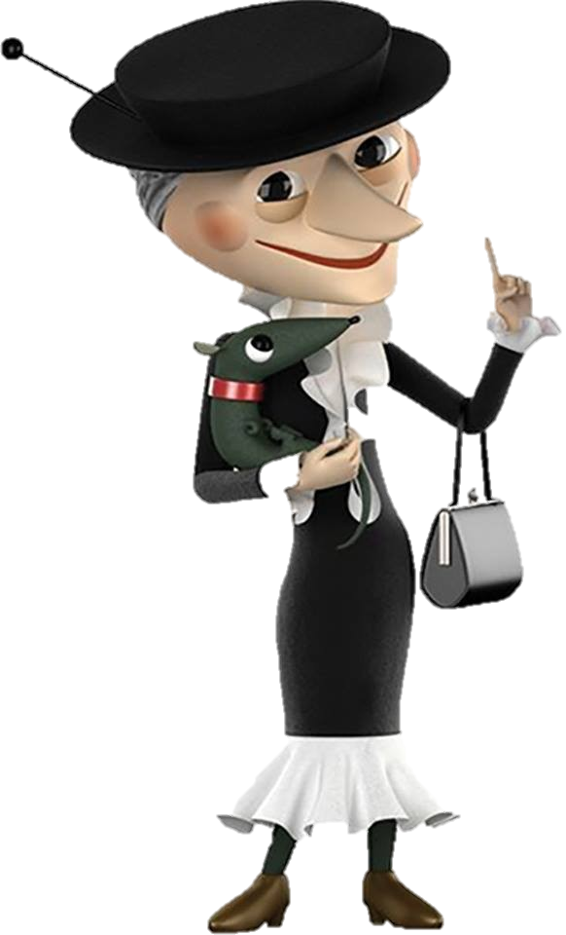
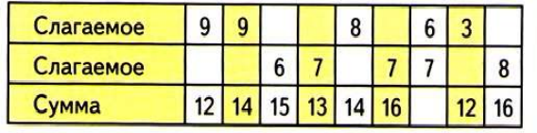
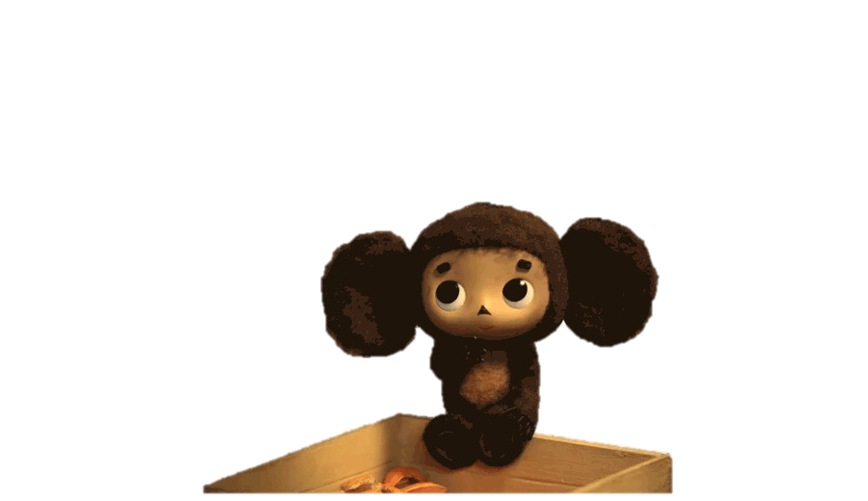
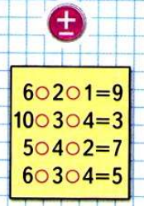
Закрепим пройденное на уроке

Slide 13
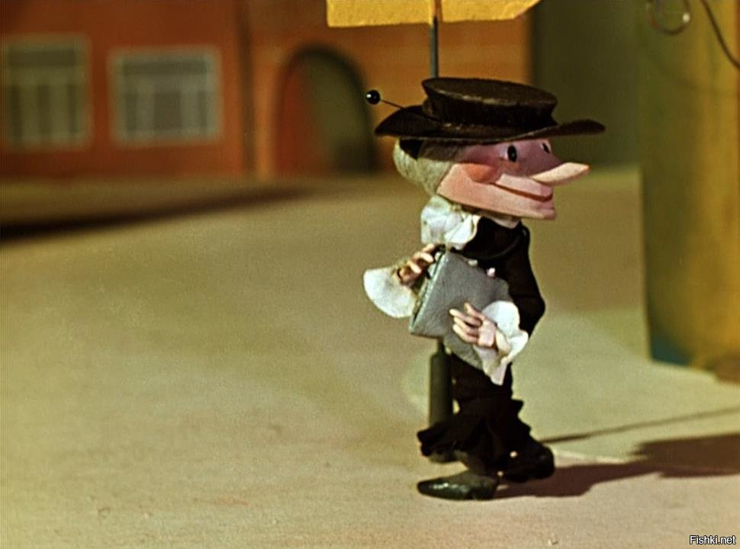
Какие новые знания у тебя появились? Что было самым интересным? А что было труднее всего?

Slide 14
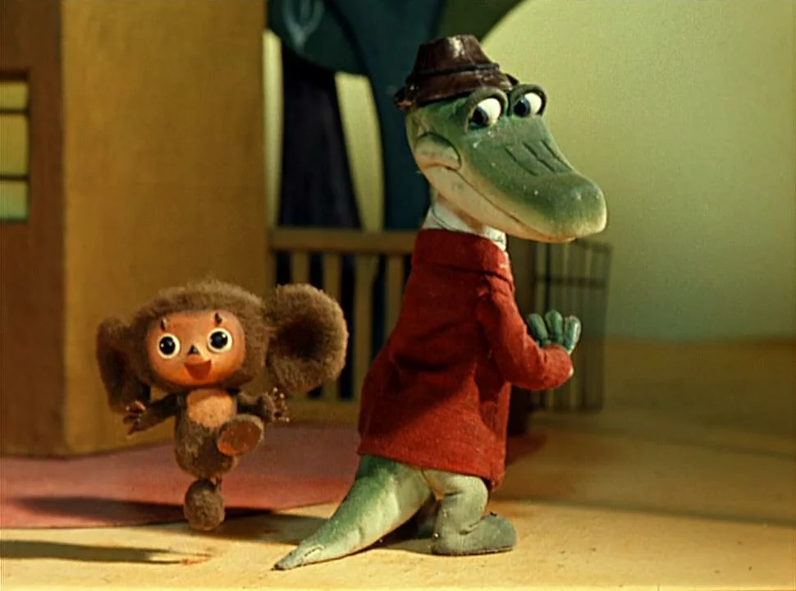
Отлично поработали, ребята!

